Slide 1
ONLINE EXAMINATION
在线考试系统
汇报人：XXX
时间：2022.9

Slide 2
目录
CONTENTS
01
开发工具及部署
02
功能介绍
Development tools and deployment
Function introduction
03
数据库
04
效果演示
Database
Express one's thanks/gratitude

Slide 3
01
开发工具及环境

Slide 4
开发工具及环境
Eclipse
Eclipse最初是由IBM公司开发的替代商业软件Visual Age for Java的下一代IDE开发环境，2001年11月贡献给开源社区，它由非营利软件供应商联盟Eclipse基金会管理。
技术简介
后端语言:java
后端框架:SSM (springmvc+spring+mybatis)
前端语言:jsp+js+css
前端框架:Bootstarp
Mysql
MySQL是一种关系型数据库管理系统，关系数据库将数据保存在不同的表中，而不是将所有数据放在一个大仓库内，这样就增加了速度并提高了灵活性。
技术栈
Navicat
Navicat 的功能足以符合专业开发人员的所有需求，而且对数据库服务器的新手来说又相当容易学习。有了极完备的图形用户界面 (GUI)，Navicat 让你可以以安全且简单的方法创建、组织、访问和共享信息。

Slide 5
02
功能介绍

Slide 6
功能介绍
系统管理员和教师角色：发布考试试卷、修改试卷、删除试卷
考试管理
系统管理员和教师角色：新增试题信息、修改试题、删除试题
试题管理
班级
进入成绩列表页，可以看到学生对应本次考试的考试成绩情况。
考试成绩
系统管理员角色：新增科目信息、修改科目、删除科目
科目管理
系统管理员角色：新增年级信息、修改年级、删除年级
年级管理
系统管理员角色：新增班级信息、修改班级、删除班级
班级管理

Slide 7
功能介绍
系统管理员角色：新增管理员信息、修改管理员信息、删除管理员信息
管理员
系统管理员角色：新增教师信息、修改教师信息、删除教师信息
教师
班级
系统管理员和教师角色：新增学生信息、修改学生信息、删除学生信息
学生
学生角色：答题完成，点击交卷按钮或考试结束时间，系统会自动交卷
考试
学生角色：点击进入考试成绩页面，进入查看自己的考试结果详情
成绩查看

Slide 8
03
数据库

Slide 9
数据库
班级表（banji）
01
字段：班级ID、班级名称
考试记录表（exam）
02
字段：考试记录ID、考试ID、考试分数、学生ID、考试名称、开始时间、结束时间、考试状态
数据库
答题记录表（examtime）
03
字段：答题记录ID、序号、考试ID、考试名称、考题ID、考题名称、学生ID、学生名称、正确答案、选择、是否答对、答题时间

Slide 10
数据库
考试表（kaoshi）
04
字段：考试ID、考试名称、科目ID、科目名称、班级ID、班级名称、年级ID、年级名称、题数、总分、考试时间、状态
科目表（kemu）
05
字段：科目ID、科目名称
数据库
年级表（nianji）
06
字段：年级ID、年级名称

Slide 11
数据库
考题表（test）
07
字段：考题ID、题目、A选项、B选项、C选项、D选项、正确选项、科目ID、科目名称
账号表（user）
08
字段：账号ID、账号、密码、名称、联系方式、班级ID、班级名称、年级ID、年级名称、角色ID、角色名称
数据库
账号角色表（role）
09
字段：角色ID、角色名称

Slide 12
04
效果演示

Slide 13

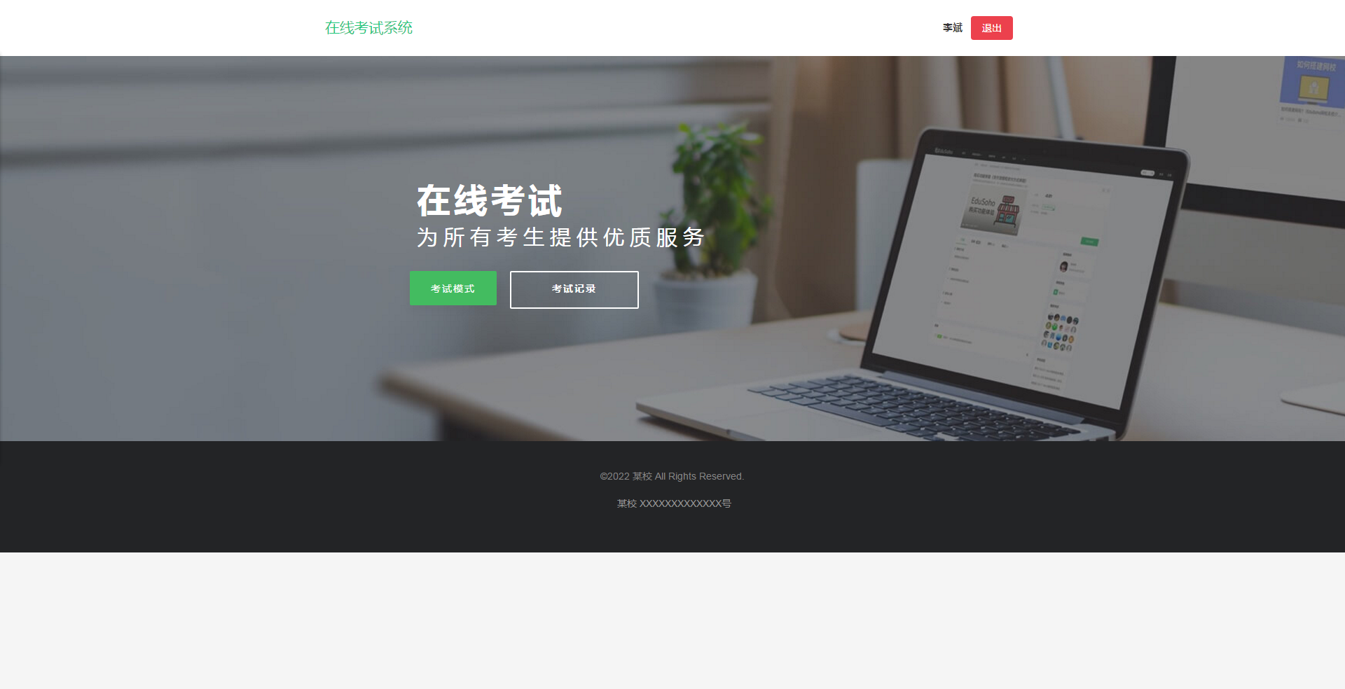
系统首页
考试模式
考试记录
点击考试模式进入考试列表，可选择对应的考场
点击考试记录进入可查看每场已参与的考试成绩
退出功能
点击退出，账号退出当前系统

Slide 14
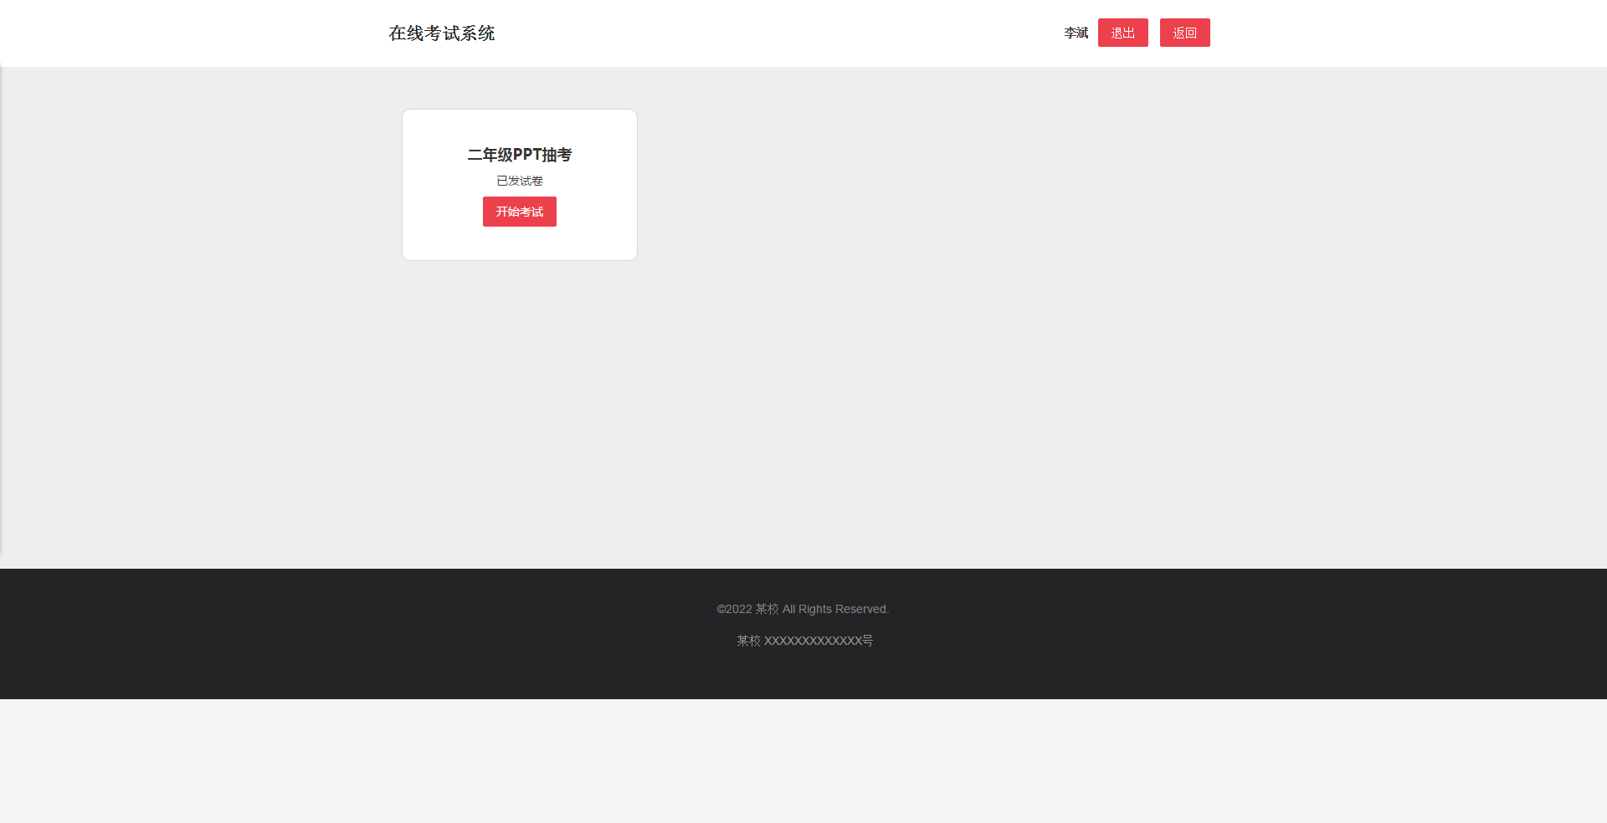
考试模块
开始考试
返回功能
进入后可以查到所有开放的考场选择进入进行答题
返回上一级首页
退出功能
点击退出，账号退出当前系统

Slide 15
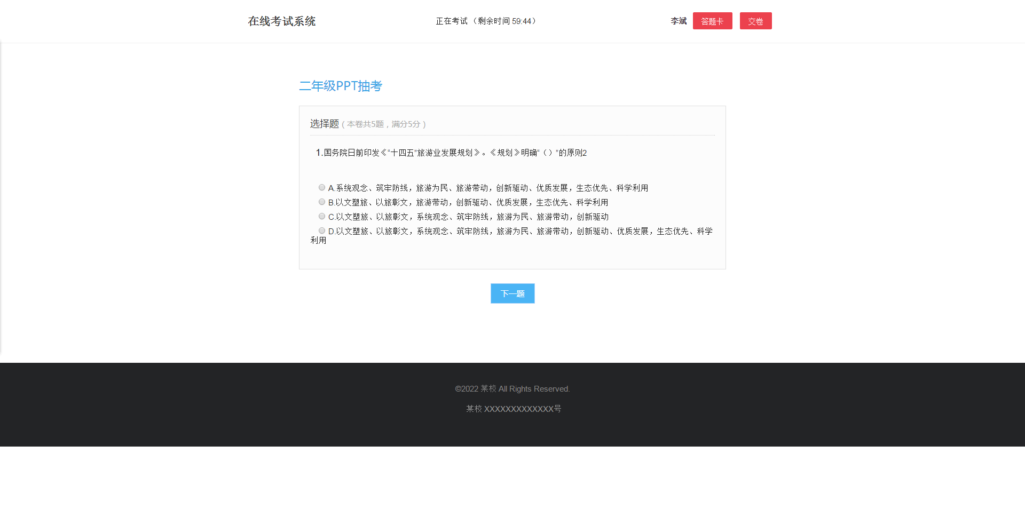
开始考试
答题
答题卡
点击不同选项进行答题，答完进行下一题
点击答题卡，可弹窗显示一共多少道题，已答多少题，自由切换题目
交卷
自动交卷
完成所有试题点击交卷提交
正上方有时间倒计时，时间截止，自动提交试卷

Slide 16
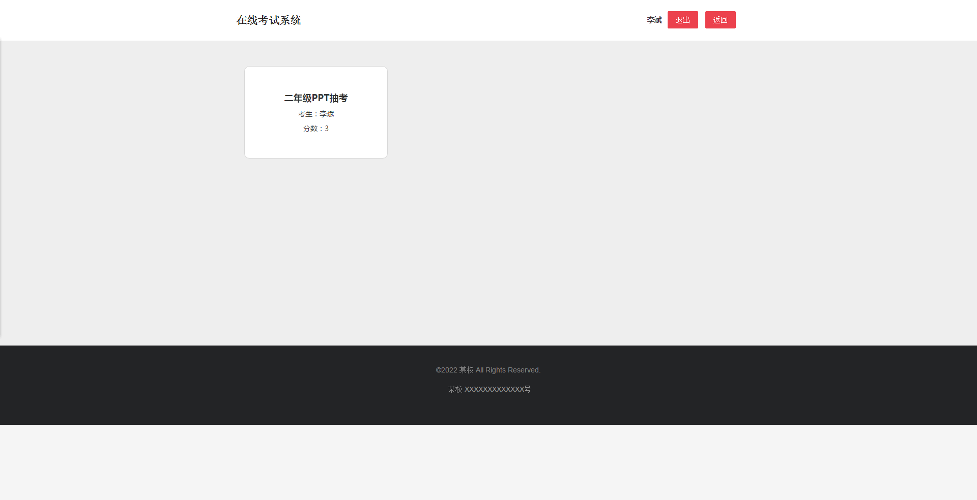
考试记录
考试记录
返回功能
进入考试记录可以看到所有考试的分数
返回上一级首页
退出功能
点击退出，账号退出当前系统

Slide 17
THANK YOU
演示完毕 谢谢观看
汇报人：XXX
时间：2022.9

